Slide 1

TaoÍsmo

Slide 2
Origem cultural

Slide 3
Origem cULTURAL
Religião chinesa milenar.
Surgiu do xamanismo e budismo.
Principios: Sutileza acima da força.
Leis da Natureza: Tudo vem do Tao (Caminho/Trilha/Estrada).
Filosofia de vida: O homem deve estar vivendo em harmonia com a natureza com o objetivo de atingir o equilibrio.
Considerado uma religião anarquista.

Slide 4
FUNDADOR

Slide 5
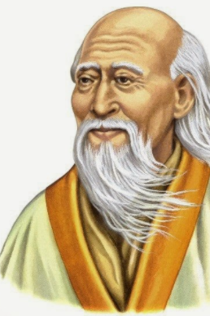
FUNDADOR
Lao Zi, ou Laozi, filósofo e escritor, é reconhecido como autor do livro principal da religião Taoísmo Filosófico.
Referido por volta do século VI a.C. ou durante a época de Confúcio.

Slide 6
VISÕES HISTÓRICAS
A 1º referência feita é no livro "Registro do Historiador" do século I a.C., feita pelo historiador Sima Qian.
Nessas citações o filósofo era:
- Contemporâneo de Confúcio e funcionário dos arquivos do Império durante o século VI ou V a.C.
- Contemporâneo de Confúcio, porém chamado de Lao Laizi.
- Astrólogo da corte, durante o século IV a.C.
Os registros tradicionais tratam Lao Zi como um erudito que trabalhou como curador dos arquivos da corte real de Zhou.

Slide 7
LIVROS SAGRADOS

Slide 8
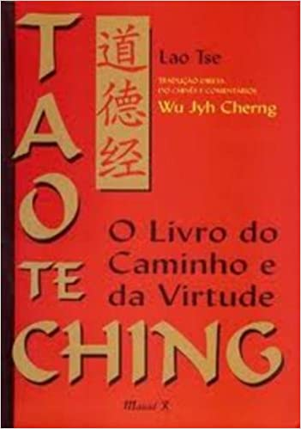
LIVROS SAGRADOS
Tao Te Ching, "O Livro do Caminho e da Virtude".
Tema principal: "O Tao que pode ser dito não é o tao verdadeiro".
Princípio inimaginável, inenarrável, eterno e absoluto, que não pode ser compreendido nem manipulado.
Os seres devem viver uma vida simples, sem grandes questionamentos morais ou filosóficos.
Quebra todos as tentativas do homem de controlar o seu destino.
A tentativa de criar religião, sociedade política ou moral acaba sendo infrutífera.

Slide 9
ASPECTOS SIMBÓLICOS

Slide 10

Yin e Yang
Elementos que representam as duas forças fundamentais opostas e complementares que fazem parte natureza.
I Ching
Texto clássico correntemente usado no campo da adivinhação.

Slide 11
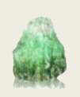

Jade
Dá sorte e simboliza perfeição e imortalidade.
Tao
Conceito fundamental do taoísmo.

Slide 12
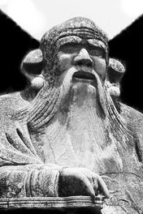
Lao-Tsé
Estátua representando Lao-Tsé.

Slide 13
RITUAIS

Slide 14
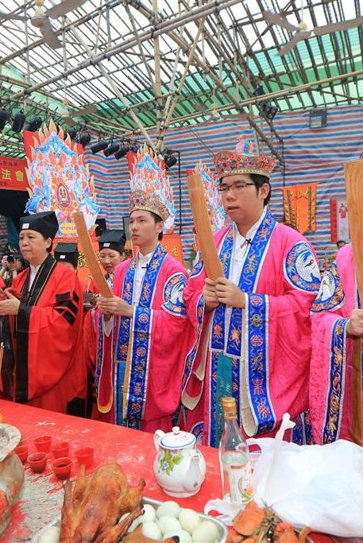
Rituais de Iniciação
Elaborada com o objetivo do novo seguidor possa firmar compromisso.
São estabelecidos os compromissos entre o mestre e o discípulo.
Os iniciados passam a receber proteção e orientação espiritual dos mestres.
Os antigos iniciados podem renovar seus votos e receber novamente as bênçãos.

Slide 15
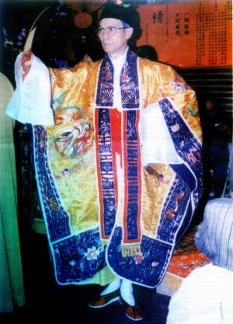
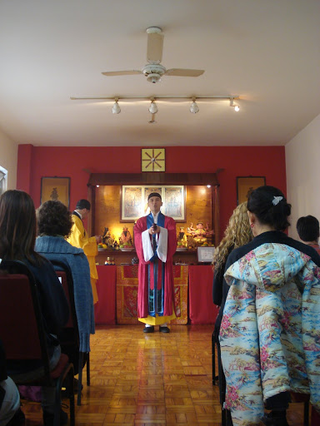
Rituais da Salvação dos Homens
Restaurar o equilíbrio com a família ao eliminar os laços com os ancestrais;

Slide 16
Outros
Purificação.
Culto aos Ancestrais.
Oferenda.
Distribuição.
Alquimia para Curar Males Físicos.
Necromancia para Antecipar o Futuro.
Magia para ter Poder sobre os Aspectos da Natureza.

Slide 17
Papel Masculino e feminino

Slide 18
QUATRO ESTÁGIOS DE CULTIVO
Primeiro estágio: Construção das fundações.
-Similares.
Segundo estágio: Fortalecer o corpo.
- Estrutura corporal e energética (Chi) diferente.
Terceiro estágio: Circulação da energia.
-O Chi para homens tem sua forma externa no liquido seminal, já nas mulheres possui seu formato no sangue do ciclo menstrual.
Quarto estágio: Retorno ao Tao.
-Similares.

Slide 19
Deuses

Slide 20
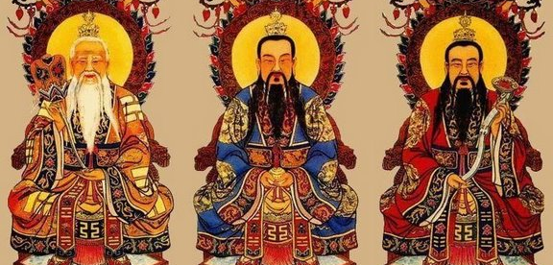

Slide 21
Deuses
Possui 16 deuses e deusas considerados imortais.
Os principais: Os Três Puros.
Os deuses atuam como administradores e controlam cada coisa no Universo.
O Deus de Origem Primitiva, o Deus da Pedra Sagrada e o Deus do Caminho da Energia (Lao Tzu) são considerados os deuses supremos.

Slide 22
Mitos originais

Slide 23
MITOS ORIGINAIS
Yuanshi Tianzun, o Primeiro Senhor do Céu, teve sua existência no começo do Universo, resultado da união de sopros divinos. Logo após, ele criou o Céu e a Terra.
Yuanshi foi o administrador supremo do Céu, porém, mais tarde, confiou a tarefa a seu assistente Yu Huang.
No início de cada era, Yuanshi Tianzun transporta as Escrituras da Jóia Mágica, até seus estudantes, os deuses menores, que guiam a humanidade no ensino do Tao.
Yuanshi Tianzun é eterno, ilimitado e amorfo.

Slide 24
Orientações para vida e morte

Slide 25

Orientações para vida e morte
Noção de vida é centrada em encontrar o Tao (Caminho) a realidade imutável que constitui a origem e o fim das coisas.
Entende-se vida e morte como conceito único e cíclico, não temendo a morte visto que é apenas um processo a se passar.

Slide 26
VALORES

Slide 27
Valores
Prega serenidade, a não ação, o vazio, a moderação dos desejos, a simplicidade, a espontaneidade e a contemplação da natureza.
Três tesouros: A misericórdia, a moderação e a humildade.

Slide 28
“Três jóias aprecio e preservo:
A primeira chama-se misericórdia;
A segunda chama-se moderação;
A terceira chama-se não buscar o poder.
Antes a misericórdia, depois coragem;
Antes moderação, depois generosidade.
Antes não buscar o poder, depois liderar homens de talento.”

Slide 29
Localização e número de adeptos

Slide 30
LOCALIZAÇÃO E NÚMERO DE ADEPTOS
Antes do Comunismo tomar a China, para cada 11 chineses, um era taoísta.
A religião conta com cerca de três mil monges e 20 milhões de adeptos em todo o mundo, sendo muito popular em Hong Kong, com mais de 360 templos.

